Slide 1
독도의 역사적 권원과
법적지위
1 조
신응수, 최지은
장시현, 장제호
이석민, 이수경
최환석

Slide 2
1. 독도
독도의 의의
자원의 보고
어선의 활동 보호
경계 수역 침범 사전 예방 역할
영유권 분쟁의 대상

Slide 3
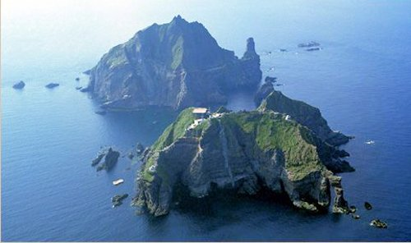
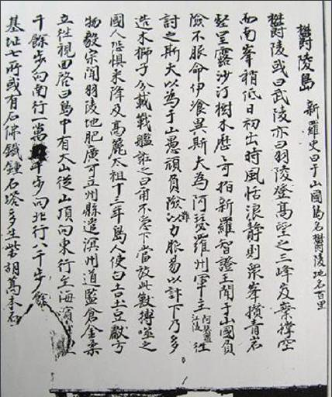
2) 이름의 근원
우산도
가지도
현재 독도
요도

Slide 4
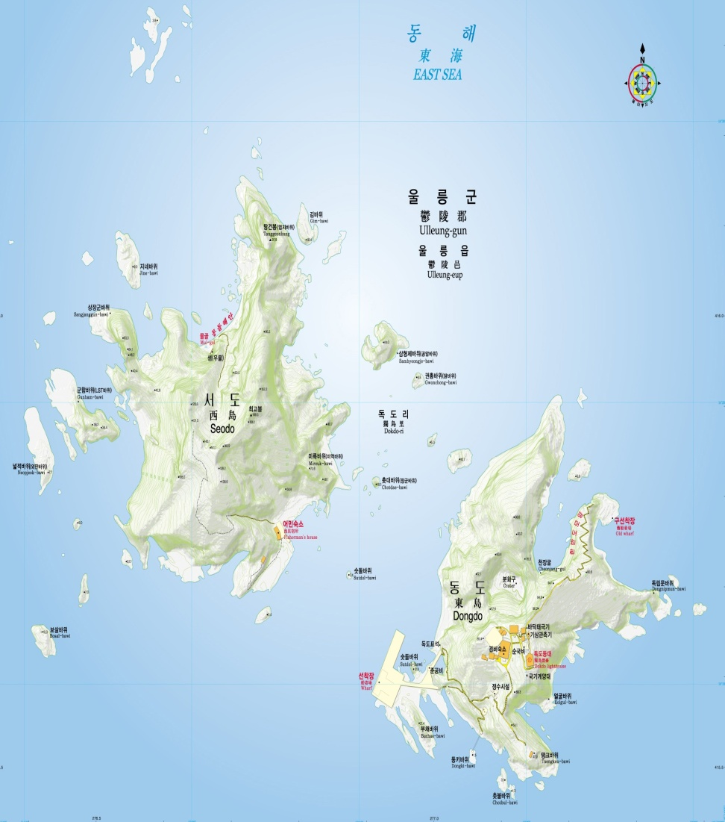
3) 지리적 위치
위치 :
울릉도 동남쪽 87.4km
좌표 :
동경 131º52’10.4”
북위 37º14’26.8”
전체면적 : 187,453㎡

Slide 5
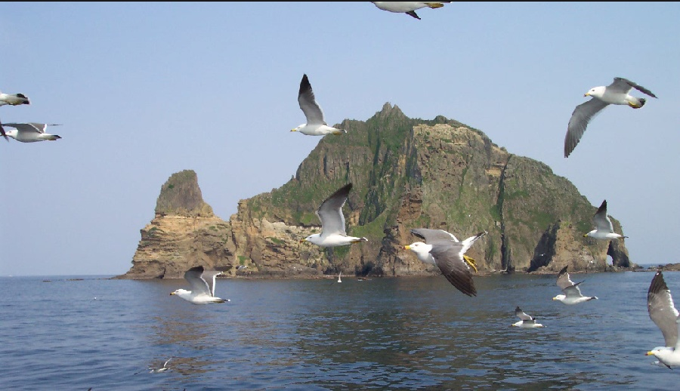
4) 독도의 생태환경
해수유동이 좋아서 수질이 잘 보존된 청정해역
한류, 난류의 교차로 회유성 어족이 풍부

Slide 6
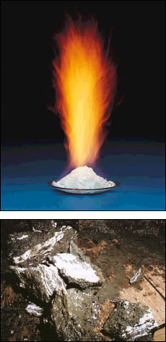
4) 독도의 생태환경
독도 인근 해역에 현존하는 최고의 에너지원, ‘가스(메탄) 하이드레이트(gas hydrate)’
- 효율도
: 하이드레이트 1㎥→ 천연 가스 164㎥ 생성
- 6억 톤 가량이 매장
: 30년 동안 사용가능

Slide 7
독도의 날 영상
시마네현 ‘독도의 날’
경상북도 ‘독도의 날’

Slide 8
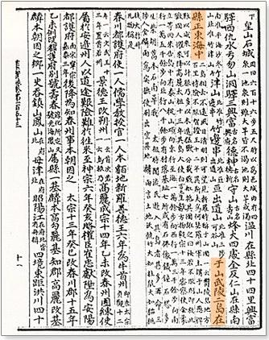
2. 역사적 권원
한국측 입장(일본측주장에 대한 반박)
① 세종실록 지리지나 신정동국여지승람에 기록되어 있는 우산도는 독도가 아니다.

Slide 9
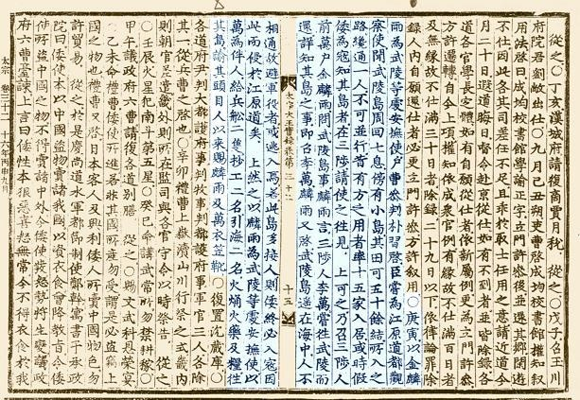
② 조선시대에 한국은 독도에 대한 실효적 지배를 포기했다.
*空島정책

Slide 10
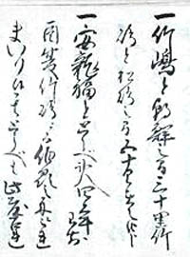
③ 안용복 사건의 기록은 취조내용이므로 대부분 허위이다.

Slide 11
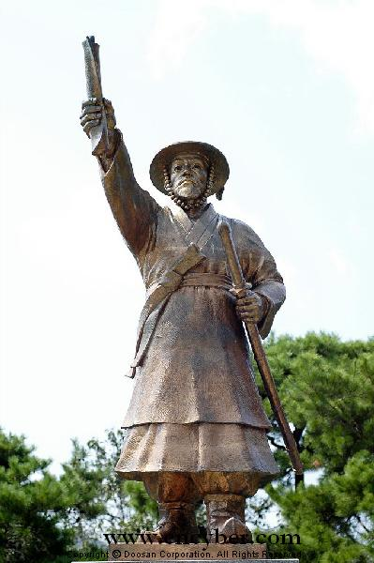
안용복
조선 후기 어부
민간 외교가
울릉도에 출어한 일본어선을 힐책
일본으로 압송된 후 일본의 사과를 받음

Slide 12
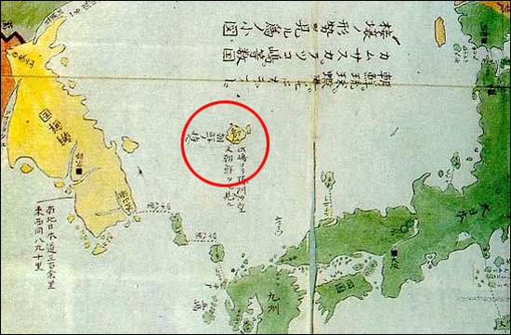
④ 독도는 원래부터 일본 땅이었다.
주인(朱印)하사
-->외국무역 공인증명

Slide 13
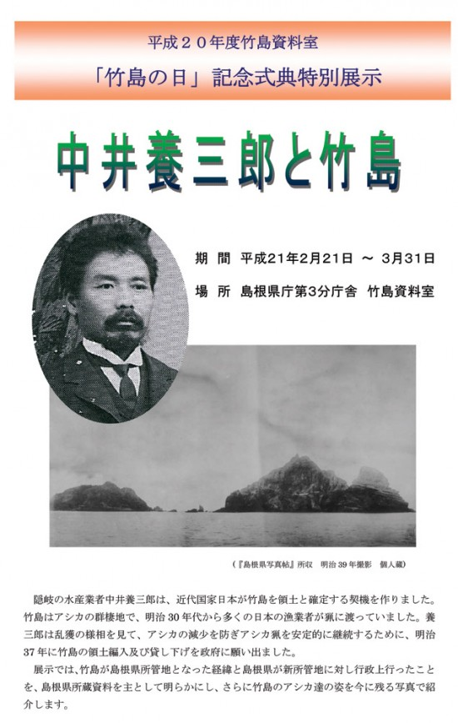
⑤ 1905년에 국제법에 따라 합법적으로 독도를 일본영토로 편입하였다.

Slide 14
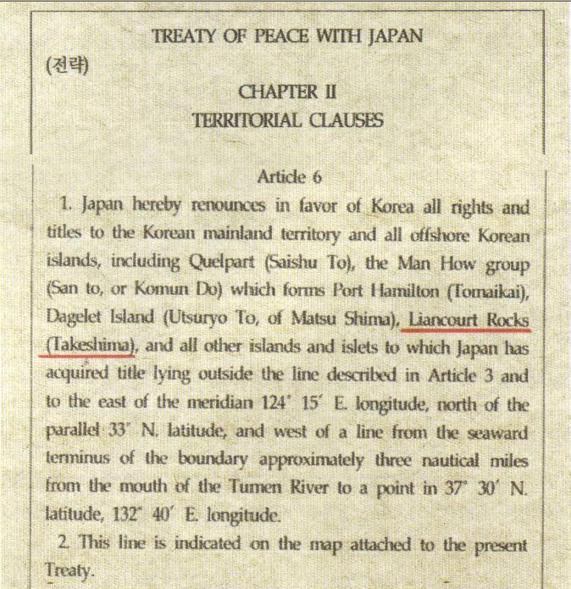
⑥ 샌프란시스코 조약의 문서에 일본이 포기할 영토로 독도가 명시되지 않았다.

Slide 15
2) 일본측 입장
① 샌프란시스코강화조약 영토조항에도 독도의 포기를 명기하지 않았으므로 일본의 독도 영유권은 지금도 여전히 유효하다.
② 1905년 2월 ‘시마네현 고시 제 40호’ 에 의거 정식으로 영토 편입조치를 취함
③ 한국의 시효취득 주장을 예방하기 위해 주기적으로 독도문제를 제기함

Slide 16
역사적 권원 동영상
故노무현 대통령
‘독도는 이 땅의 역사다’

Slide 17
3. 법적 지위
사회적 정의
- 국유재산
- 천연기념물 제 336호
- 특정도서
- 자연환경보전지역

Slide 18
2) 법적 지위에 관한 고찰
512년
신라 지증왕 13년
1481년
신정동국여지승람
1667년
은주시청합기
1417년
태종의 공도정책

Slide 19
1785년
삼국접양지도, 대일본지도
1849년
리앙쿠르암(Liancourt Rocks)
1869년
일본외교문서 간행
1808년
만기요람

Slide 20
1876년
일본 전국 지적 조사, 지도제작
1883년
울릉도 재개 척 정책
1900년
대한제국 칙령 제 41호
1876년
일본정부의 송도개척지의

Slide 21
1904년
러,일 전쟁 발발
1945년
8월 15일 해방
현재
서기 512년부터 현재까지 한국의 고유영토
1905년
일본에 영토 편입결정

Slide 22
3) 영유권 다툼의 다른 나라 분쟁 사례
① 미국과 네덜란드의 영유권 분쟁
- 미국과 네덜란드 사이의 필리핀 군도에 있는 영유권 분쟁으로서 1925년에 법원에 중재되어, 1928년에 네덜란드의 승소로 종결된 사건
② 영국과 프랑스의 영유권 분쟁
- 멩키에르 및 에크레오의 도서 및 암초에 대한 영유권 분쟁으로 1951년 12월 5일에 법원에 소송이 제기되어 1953년 11월 17일에 영국이 승소한 사건

Slide 23
③ 덴마크와 노르웨이간의 영유권 분쟁
- 동부 그린란드 한 지방에 대한 영유권 분쟁으로 덴마크에 의해 청구돼 법원에 제소되어 1933년 4월 5일 덴마크의 승소 판결로 종결된 사건
④ 프랑스와 멕시코의 영유권 분쟁
- 파나마 운하의 개통으로 이 섬의 중요성이 부각되면서 소유권분쟁이 일어나자, 이탈리아가 중재에 나서 1930년 프랑스령이 되었다.

Slide 24
‘미안하다 독도야’
독도에 대한 역사적 지식을 갖고
독도를 지킵시다!

Slide 25
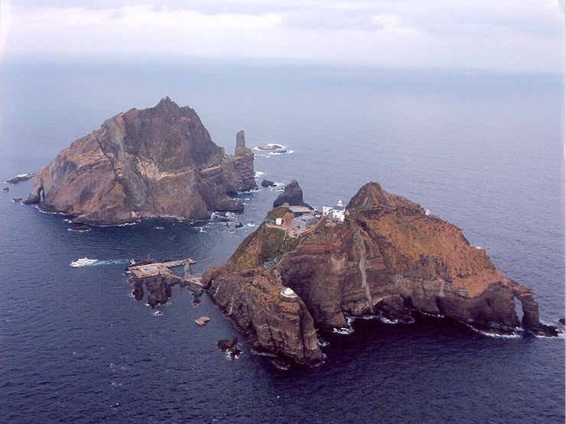
감사합니다.

